Slide 1


電子商務
14-1 電子商務概論
14-2 電子商務交易安全與 加密機制
14-3 電子商務交易付費機制
14-4 電子商務的發展及其社 會議題

Slide 2
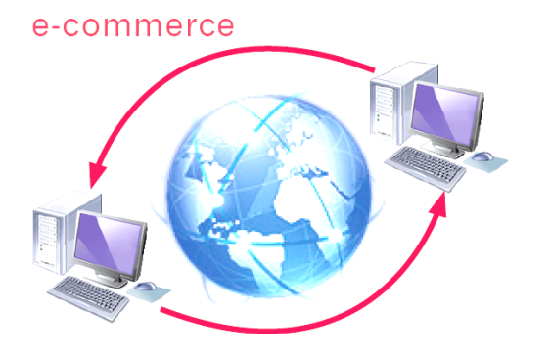
14-1 電子商務概論
什麼是電子商務？
電子商務的特性
電子商務的種類

Slide 3
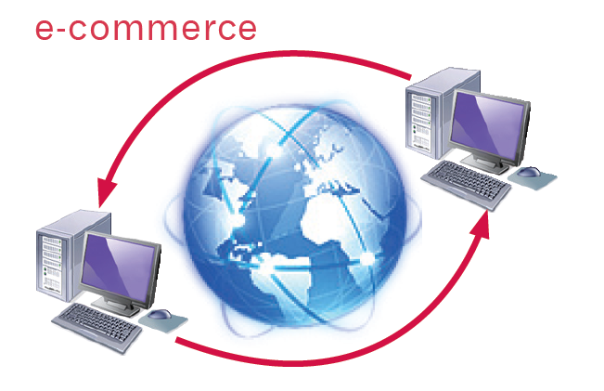
什麼是電子商務？
秀才不出門，能買天下物。有了網際網路，只要擁有上網設備即能不分晝夜進行電子商務

Slide 4


全球標準(Universal Standard)
網際網路可說是無國界的市場，網路所及就是市場所到之處
連上網際網路，在家也可輕鬆購物

Slide 5
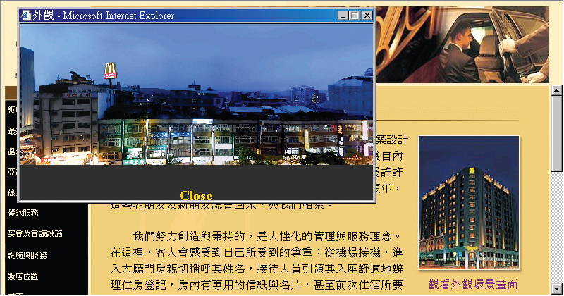
互動與多元資訊 (Interactivity and Richness)
電子商務擁有多元的特性，在網站上也可看到飯店景觀

Slide 6
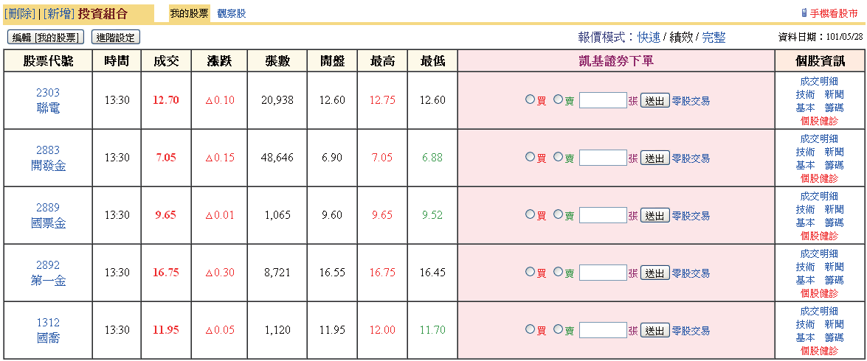
個人化與客製化(Personalization and Customization)
個人化的網頁讓使用者能看到自己有興趣的資訊組合

Slide 7
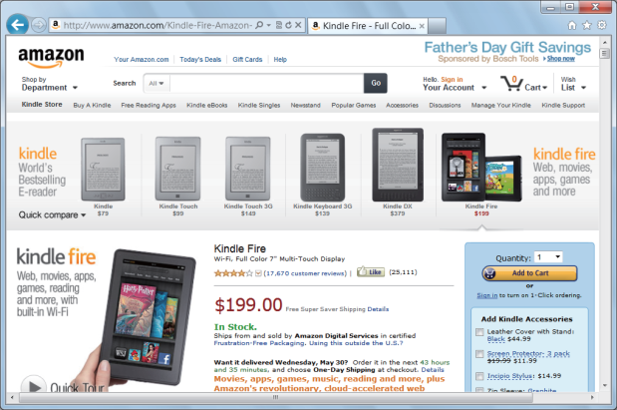
B2C(Business to Consumer)
B2C電子商務中，最大的網路書店Amazon

Slide 8
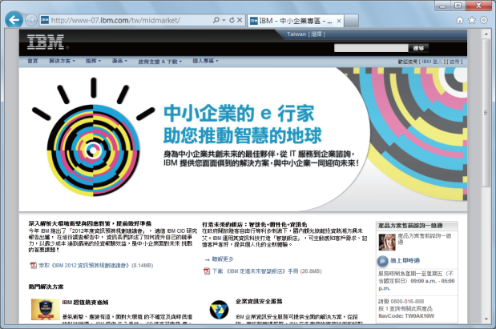
B2B(Business to Business)
IBM等企業提供的B2B商務型態服務

Slide 9
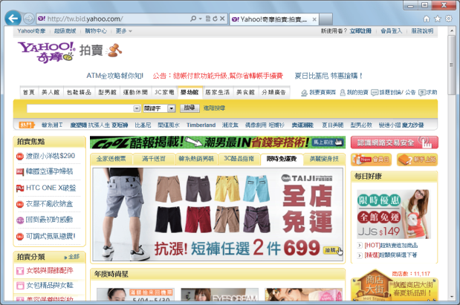
C2C(Consumer to Consumer)
提供C2C商務平台的Yahoo!奇摩拍賣

Slide 10
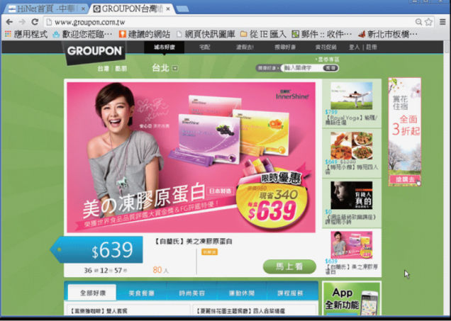
C2B(Consumer to Business)
提供C2B商務平台的台灣酷朋網

Slide 11
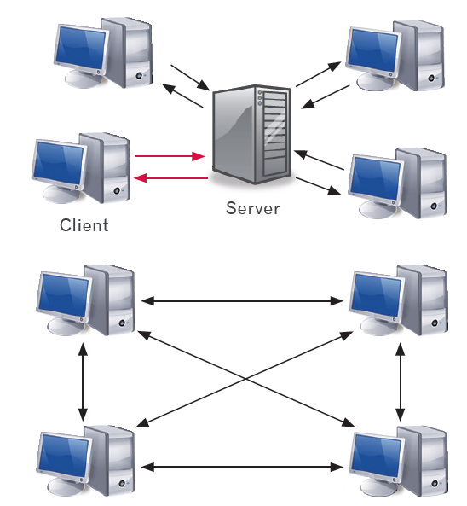
P2P(Peer to Peer)
主從式架構與點對點架構

Slide 12
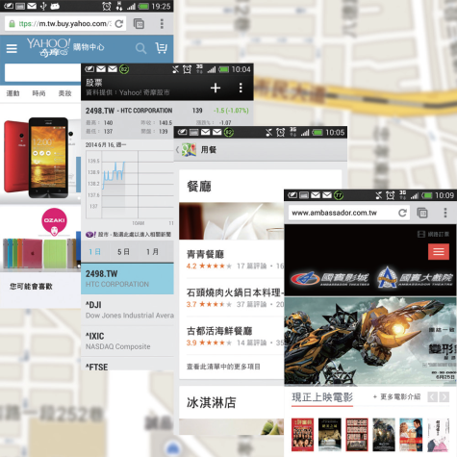
M-commerce(Mobile-commerce)
利用手機或PDA即能進行電子商務的M-commerce

Slide 13
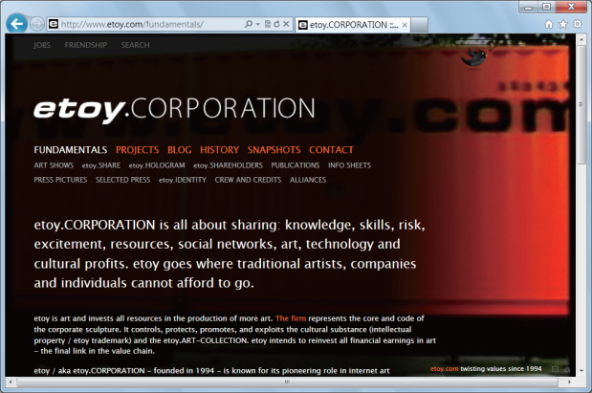
線上零售商(e-tailer)
etoy網站

Slide 14
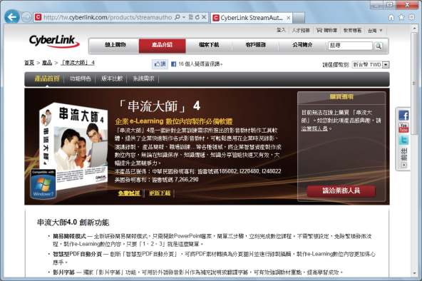
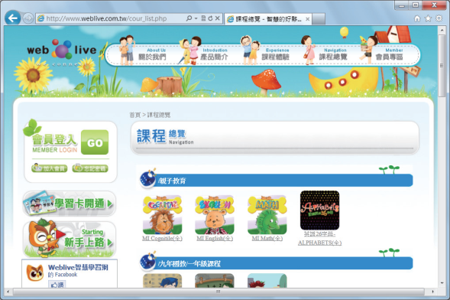
內容提供者(Content Provider)
數位學習工具及數位學習內容

Slide 15
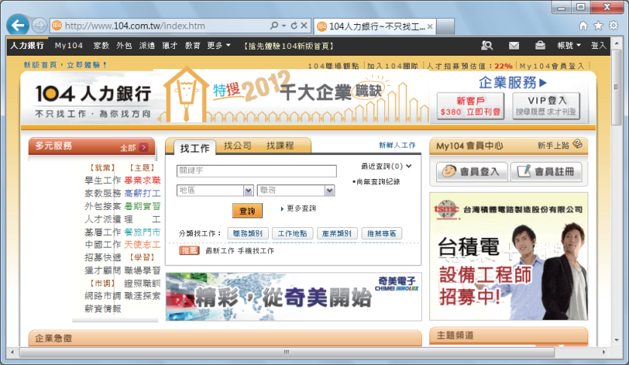
104人力銀行

Slide 16
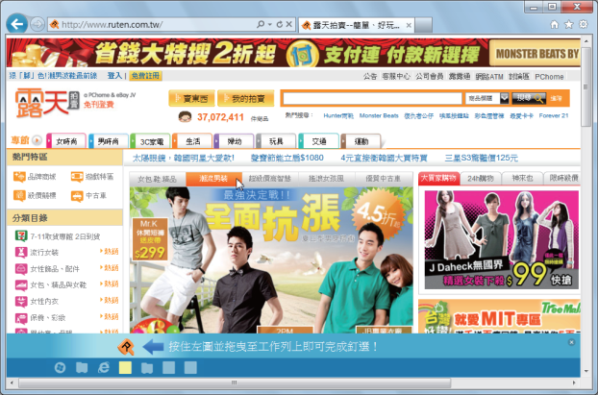
市場提供者(Market Provider)
露天拍賣網站

Slide 17
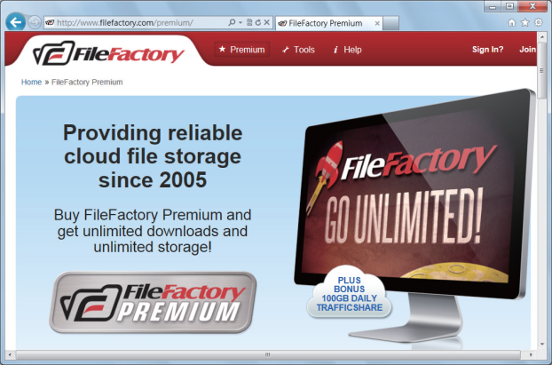
服務提供者(Service Provider)
提供網路磁碟的FileFactory及提供顧問諮詢的whatsitworthtoyou.com

Slide 18
14-2 電子商務交易安全與加密機制

Slide 19
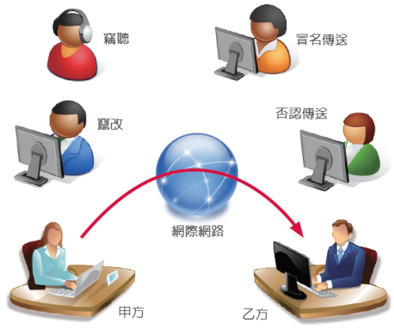
電子商務環境安全
電子商務所可能發生的問題

Slide 20
電子商務環境安全
完整性
不可否認性
確實性
機密與隱私性
可得性

Slide 21
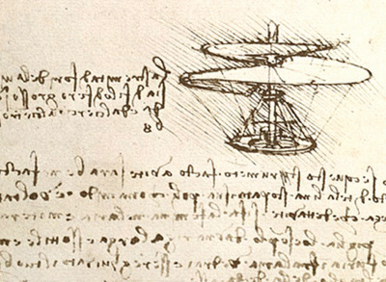
14-2 電子商務交易安全與加密機制
達文西的筆記

Slide 22
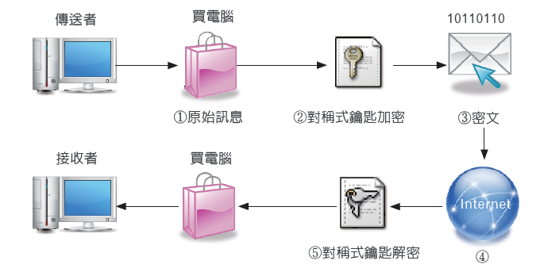
14-2 電子商務交易安全與加密機制
對稱式加密系統

Slide 23
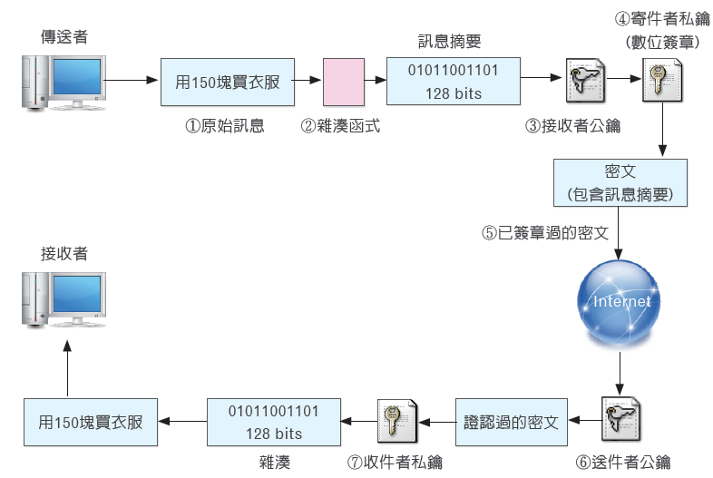
14-2 電子商務交易安全與加密機制
公鑰加密搭配上雜湊函數及數位簽章

Slide 24
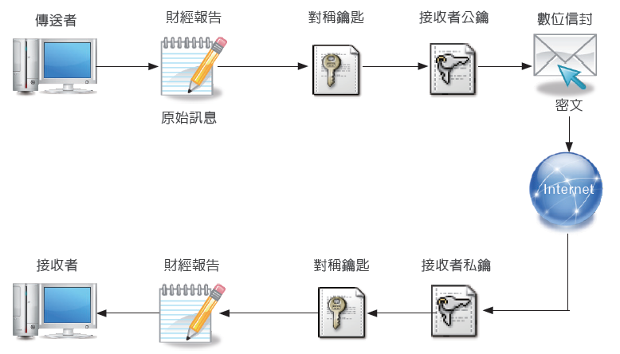
14-2 電子商務交易安全與加密機制
數位信封

Slide 25
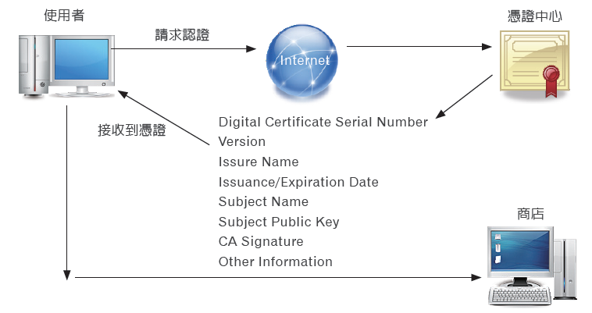
14-2 電子商務交易安全與加密機制
數位認證與憑證機關

Slide 26
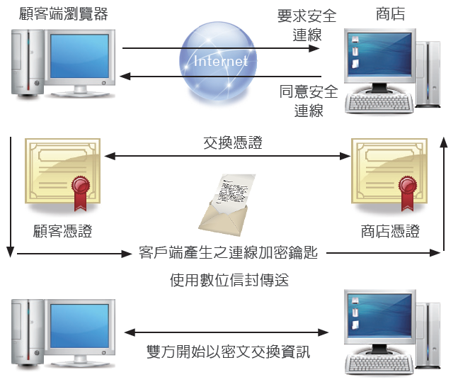
14-2 電子商務交易安全與加密機制
SSL

Slide 27
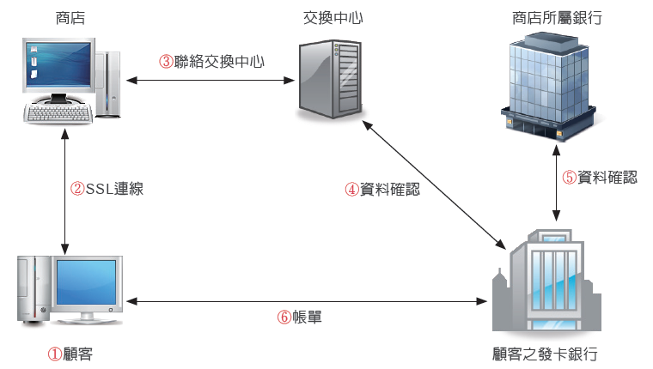
14-3 電子商務交易付費機制
使用信用卡在網路上付費的機制

Slide 28
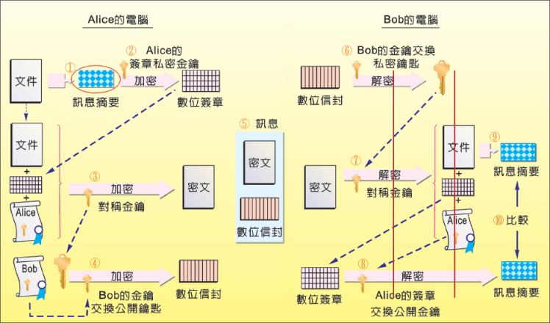
14-3 電子商務交易付費機制
SET交易機制

